Slide 1
Kreiranje STEM nastavnih materijala i mobilno učenje
Sonja Grđan
10.11.2016.

Slide 2
Uvod
Za najbolje ishode učenja važno je potaknuti znatiželju
Posebno važno za STEM područja koja su često nedohvatljiva i apstraktna

Slide 3
Uvod (2)
U nastavnim materijalima poželjna interaktivnost i „oživljavanje” apstraktnih pojmova
Moderne tehnologije olakšavaju izradu
Za nastavu
Za mobilno učenje

Slide 4
Kako iskoristiti moderne tehnologije za izradu eUdžbenika?
Ideja
Sadržaj
Uređivač materijala
ePub3 format sa multimedijskim i interaktivnim sadržajima

Slide 5
Vrste sadržaja
STEM sadržaji
Matematičke formule
Geometrijski likovi
Kemijske formule...
DUBLJA OBRADA INFORMACIJA
SAMOSTALNOST
Statički formati
Tekst
Slike
Multimedijski sadržaji
Audio
Video
Anotacije
Simulacije
Igre
Kvizovi
Interaktivni sadržaji
Laboratorij

Slide 6
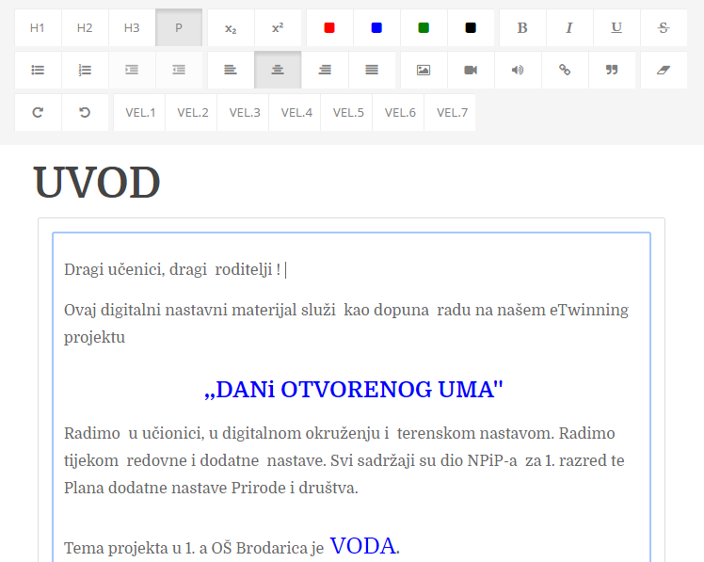
Tekstualni sadržaj
Uređivanje teksta na velik broj načina
Strukturiranje (podnaslovi, liste)
Isticanje (boja, format)

Slide 7
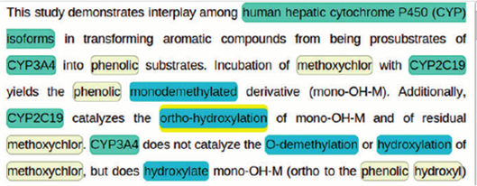
Anotacije
Tekst je označen, klikom/tapom daje dodatne informacije
Npr definicije, prijevod, poveznice, pitanja

Slide 8
Slikovni elementi
Različiti formati za različite primjene
Standardne (.jpg)
Slike s prozirnom podlogom, mogu se preklapati jedne preko drugih (.png)
Vektorske, mogu se povećavati bez gubitka kvalitete (.svg)
Animirane (.gif)

Slide 9
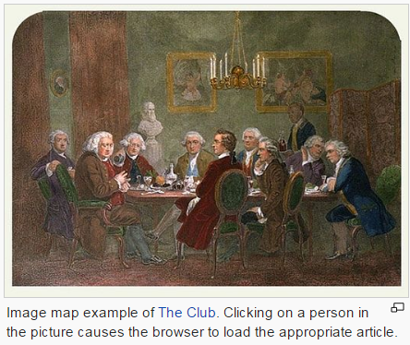
Interaktivne slike
Area map element
Klik/tap na dio slike poveznica je na novu sliku, web stranicu ili slično

Slide 10
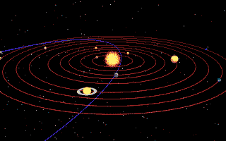
Animacije
Korištenje postojećih animacija
Izrada .gif animacija unutar uređivača iz webcam izvora, slika ili videa

Slide 11
Multimedijski sadržaj
Video / audio
Korištenje postojećeg sadržaja
Izrada video / audio materijala unutar uređivača putem webcama / mikrofona

Slide 12
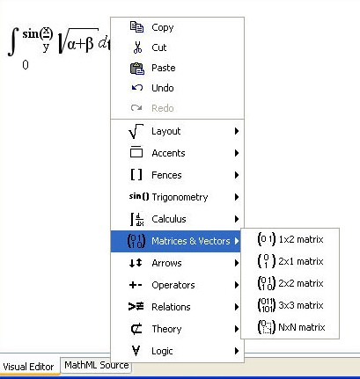
Matematičke formule
Izrada kroz grafičko sučelje ili MathML sintaksu
Mogućnost pretvaranja u sliku
Wolphram alpha plug-in

Slide 13
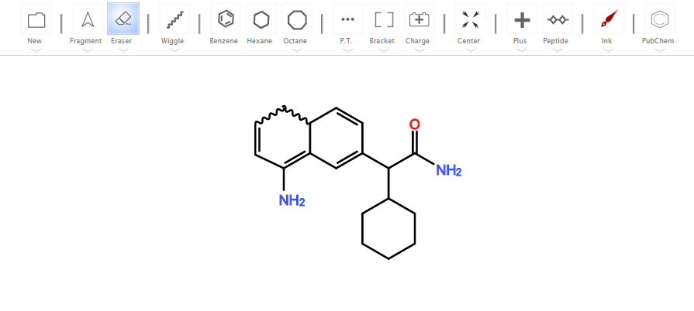
Kemijske formule
Grafički unos kemijskih formula

Slide 14
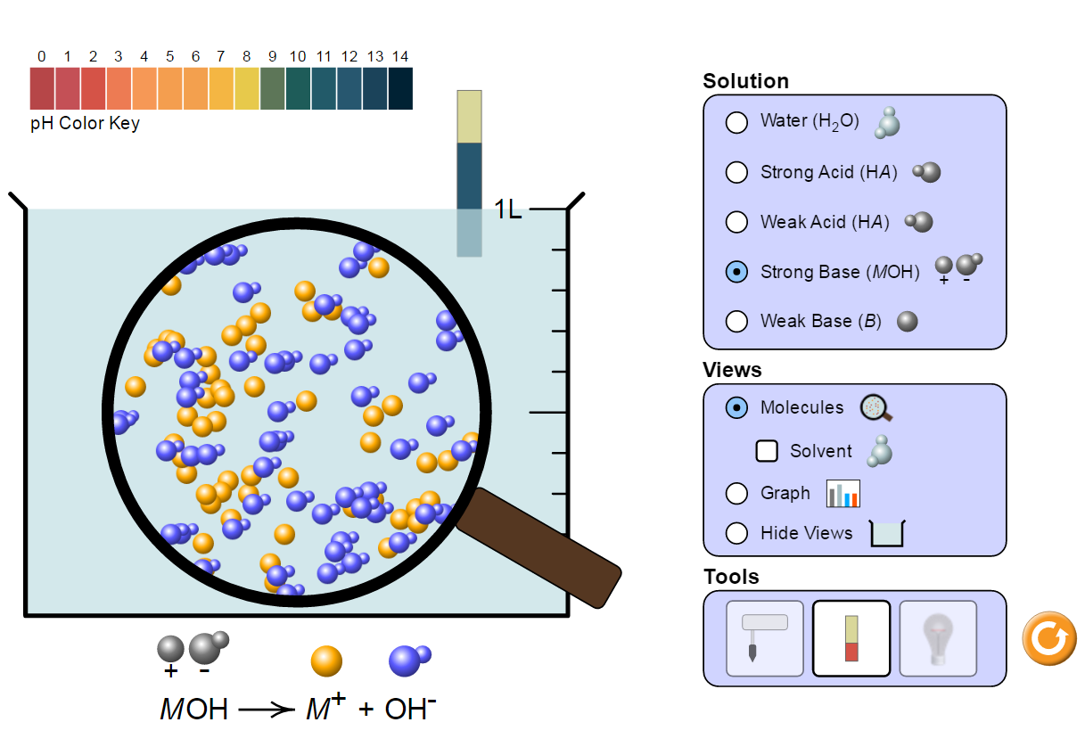
Simulacije
HTML5 PHET simulacije
https://phet.colorado.edu/en/simulations/category/new
Velik broj besplatnih simulacija
Jednostavno uključivanje u ePub3
Igre

Slide 15
Nadogradnja kviza
ePub3 podržava kvizove
Nove vrste pitanja:
Area map kao vrsta pitanja
Matematički zadaci
Drag&drop zadaci sa STEM tematikom
Simulacija/Igra kao zadatak
Podsjetnici / flashcards
Podrška za postupak rješavanja matematičkih zadataka

Slide 16
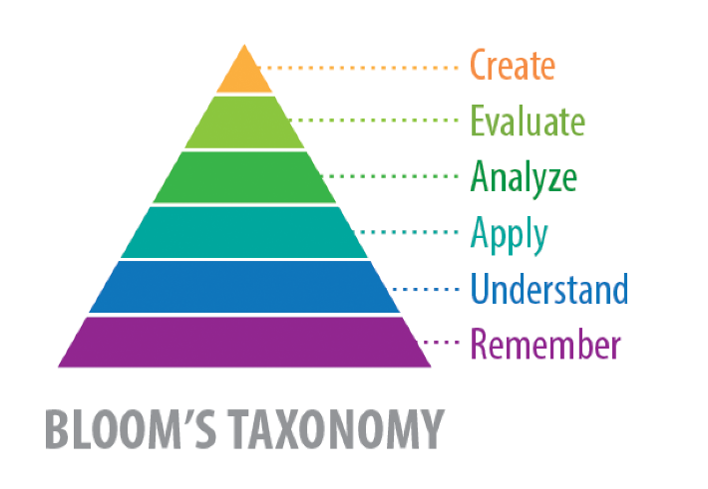
Zadatci po dubini procesiranja zadatka (Bloomova taksonomija)
Dosjećanje – nabroji, upiši odgovor, pretraži Google
Razumijevanje – daj primjer, rasporedi po nekoj karakteristici (npr odredi redoslijed ili grupiraj), ponaša li se svaki [] tako?, kategoriziraj
Primjena – predvidi što bi se dogodilo da, izvedi neku proceduru (npr u simulaciji), označi na grafu gdje se [] vidi, pronađi rečenicu koja ide u prilog [], igre
Analiza – odredi koji je odnos između [], odredi po čemu se razlikuju dva koncepta, reverse-engineering, strukturiraj pojmove u hijerarhijski odnos
Procjena – provjeri konzistentnost među izvorima, odredi relevantnost rezultata, pronađi greške, ocjenji kvalitetu tuđeg odgovora na pitanje, napiši odgovor na tuđe pitanje, testiraj ispravnost rada (alfa i beta testiranje)
Kreiranje – dizaj [], pronađi moguće rješenje za [], na koliko načina možeš [], da je [] drugačije kako bi [] izgledalo, kreiraj kolaž ili video blog zapis

Slide 17
Laboratorij
Pročitati tekst
Riješiti pitanja o hipotezama
Riješiti pitanja o tome kako provjeriti hipoteze
Provjeriti hipoteze kroz simulaciju
Izmjeriti
Izračunati
Odgovoriti na hipoteze
Izvesti zaključak

Slide 18
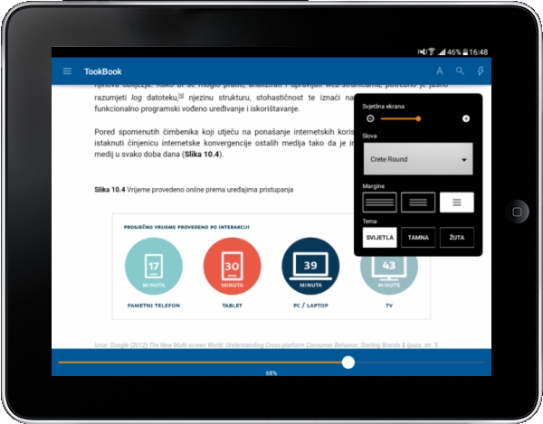
Mobilno učenje
Samostalnost učenika
Konzumiranje ePub materijala sa svim navedenim vrstama sadržaja
Interaktivnost
Struktura materijala vodi učenika (npr laboratorij)
Sljedeći korak: Na temelju načina korištenja mobilne aplikacije moguća analitika učenja

Slide 19
Hvala!
10.11.2016.

